Slide 1

Quem sou?
Gabriel Sousa

Slide 2
27 anos Nascido e criado em São José Moro com meus pais.

Slide 3
Cursos profissionalizantes Informática Inglês Técnico em Segurança no Trabalho

Slide 4
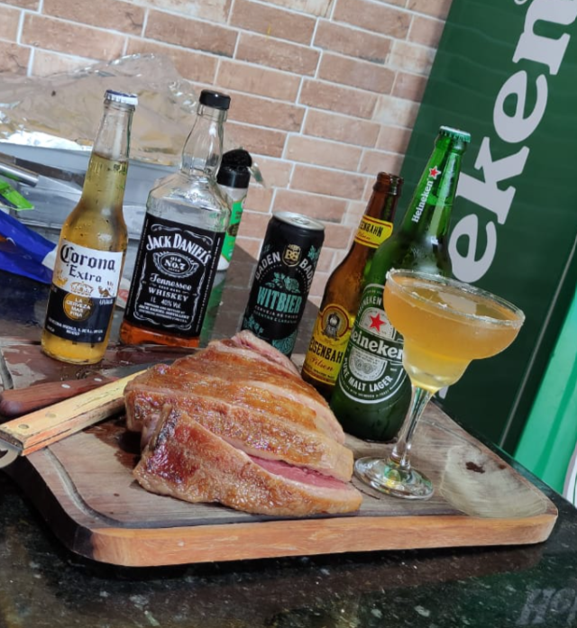
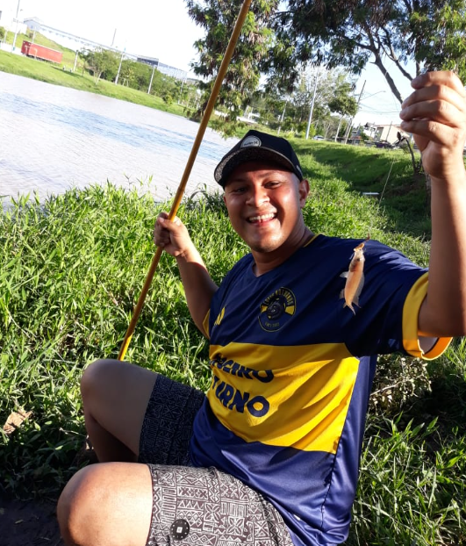
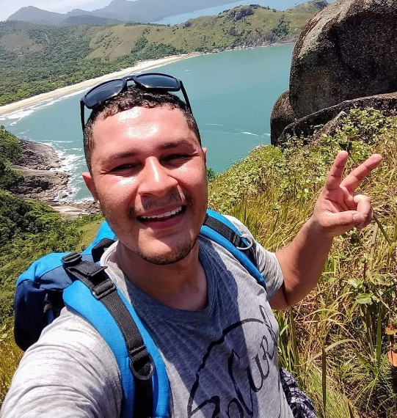
Hobbies

Slide 5
Sonhos Comprar um motorhome Viajar pelo litoral do Brasil Ter uma casa na praia Ganhar na loteria

